Slide 1
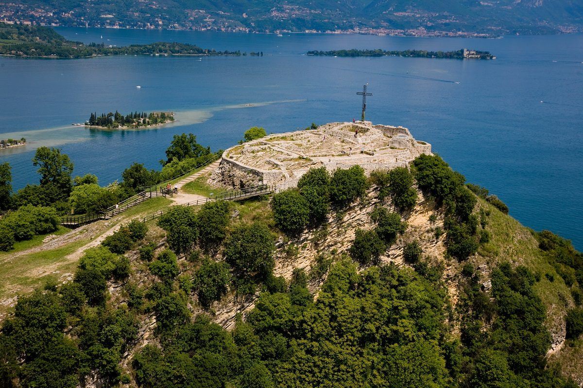
Manerba del garda

Slide 2
Manerba del Garda est une petite ville italienne située dans la province de Brescia en Lombardie, au bord du Lac de Garde.
La légende raconte que Manerba a été fondée dans la dévotion à la déesse Minerva: elle serait venue se cacher dans cette vallée, où elle aurait planté ses oliviers (dont elle était la protectrice) et enseigné ses arts.
De nombreux historiens pensent que le toponyme de Manerba dérive de “Minerva arx” (rocca di Minerva).
D’autres, au contraire, font remonter ce nom aux Gaulois (l’union de “mon”, qui signifie homme d’armes, et “erb”, zone militaire), pour indiquer une ‘résidence fortifiée’; cela est plausible parce qu’il était facile de se défendre contre toute éventuelle attaque à la hauteur de la Rocca.

Slide 3
la rocca di manerba
La Rocca di Manerba est située sur un précipice rocheux surplombant le lac de Garde, très facilement accessible en voiture depuis le centre de la ville.
Des traces d'un peuplement mésolithique ont été découvertes, témoignant de la présence d'êtres humains entre 8 000 et 5 000 av. J.C.
Au sommet de la Rocca, grâce à la restauration et à la mise en valeur archéologique et environnementale, il est possible de voir les vestiges de l'ancien château médiéval et d'autres structures anciennes accessibles par une route asphaltée raide, fermée à la circulation dans le dernier tronçon après le parking.
Le chemin à travers les murs d‘enceinte, les escaliers et les ponts en bois est balisé par des panneaux d’affichage descriptifs et il offre de très beaux points panoramiques avec une vue à 360° sur le lac de Garde.

Slide 4
isola di san biagio
L'île de San Biagio émerge des eaux comme le prolongement naturel de la péninsule de Belvedere.
Autrefois un poste de pêche, l'île est aujourd'hui la propriété du camping voisin et, en été, elle est réservée aux clients qui y vivent et qui peut facilement y accéder à pied.
Sur l’île, un kiosque propose des rafraîchissements et un service de plage pendant la saison estivale.
Les visiteurs peuvent y accéder en utilisant le bateau-taxi qui part de Porto Torchio ou avec leur propre bateau.

Slide 5
chiesa di santa maria assunta
L’église dédiée à Santa Maria Assunta a été construite dans la seconde moitié du XVIIIe siècle.
La façade du nouveau bâtiment, de style baroque, est enrichie de statues de la fin du XVIIIe siècle représentant les saints auxquels sont dédiées les autres églises de Manerba.
À l'intérieur, lumineux et richement décoré, le grand et majestueux retable représentant l'Assomption au Ciel, attribué à Andrea Celesti, est placé sur le maître-autel.
Pour compléter et harmoniser l'intérieur, il y a les autels des murs latéraux, parmi lesquels ceux du Rosaire et du Saint-Sacrement, datant des dernières années du XVIIIe siècle, d'une composition remarquable et de décorations raffinées.
L’orgue, construit au milieu du XIXe siècle et récemment restauré, est d’une excellente finition et se distingue par la complexité de l’appareil et la haute qualité sonore.

